Slide 1
研究データを利活用する
本コンテンツは「AI等の活用を推進する研究データエコシステム構築事業」における大阪大学の成果である研究データ管理教材「オープンサイエンス時代における研究データマネジメントの基礎について学ぶ」を基に、大阪大学・九州大学・オープンアクセスリポジトリ推進協会が連携して改修したものです。
Notes:
Topic:データを検索する
Pad:1.0
```text
この動画では、(他の)[kana:"ホカノ"] 研究者が、公開した研究データを利活用する方法や、その際の注意点について説明します。
```
```description
この動画では、他の研究者が公開した研究データを利活用する方法やその際の注意点について説明します。
```

Slide 2















データを検索する
研究の際に用いるデータ
etc...
自身で生成・取得したデータ
他の研究者により生成された既存のデータ
どうやって検索するのか？
データの検索方法
複数のデータリポジトリから一括で検索する
個別のデータリポジトリで探す
データジャーナル
から探す
論文に記載されている情報
から探す
Smith, John et al. 20XX. “Abcde...
西薗由依 et al.（2020, 10, 29）「研究者のための研究データマネジメント_研究中_データの検索・発見・収集」, pp.2, 3. https://jpcoar.repo.nii.ac.jp/records/294を加工。
Notes:
Topic:データを検索する
```text
研究活動では、自身で生成・ (取得するデータ)[kana:"シュトクスルデ'ータ"]だけでなく、他の研究者により生成された、既存のデータを組み合わせて利用することが、有効な場合もあります。
既存のデータを効率的に探すためには、データの検索方法を知る必要があります。
データの検索方法としては、複数のデータリポジトリから、(一括で)[kana:"イッカツ'デ"]検索する[break:"0.01s"]、個別のデータリポジトリで探す[break:"0.01s"]、データジャーナルから探す[break:"0.01s"]、論文に記載されている情報から探す[break:"0.01s"]、が挙げられます。
```
```description
研究活動においては、自身で生成・取得するデータだけでなく、他の研究者により生成された既存のデータを組み合わせて利用することが有効な場合もあります。
既存のデータを効率的に探すためには、データの検索方法を知る必要があります。
データの検索方法としては、複数のデータリポジトリから一括で検索する、個別のデータリポジトリで探す、データジャーナルから探す、論文に記載されている情報から探す、の4つが挙げられます。
西薗由依 et al.（2020, 10, 29）「研究者のための研究データマネジメント_研究中_データの検索・発見・収集」, pp.2, 3. https://jpcoar.repo.nii.ac.jp/records/294
```

Slide 3
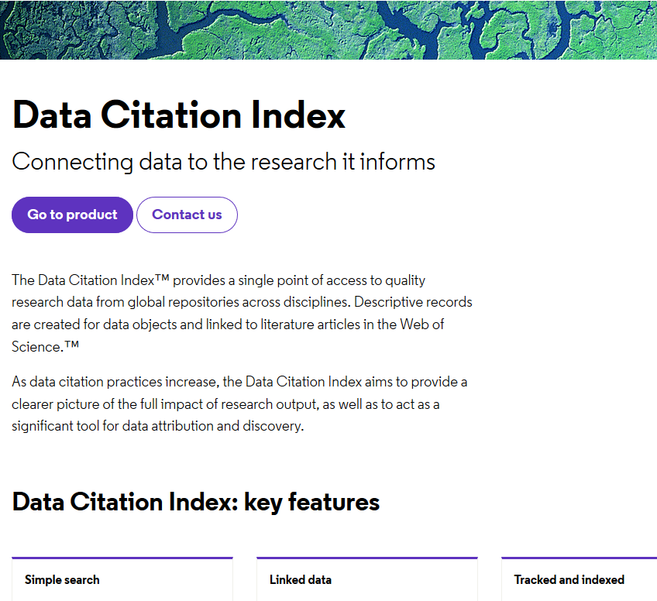

複数のデータリポジトリから一括で検索する
1
Data Citation Index
提供元
ClarivateAnalytics
https://webofscience.help.clarivate.com/ja-jp/Content/data-citation-index/data-citation-index.htm
約450の分野別リポジトリや機関リポジトリを横断してデータを検索することができる（2024年10月現在）
有料のデータベース
西薗由依 et al.（2020, 10, 29）「研究者のための研究データマネジメント_研究中_データの検索・発見・収集」, p. 4. https://jpcoar.repo.nii.ac.jp/records/294
Notes:
Topic:複数のデータリポジトリから一括で検索する
Pad:1.0
```text
複数のデータリポジトリから、(一括で)[kana:"イッカツ'デ"]データを検索する方法です。
最初に、 (Clarivate Analytics社の)[kana:"クラリベートアナリティクス'シャノ"]、”Data citation index”を紹介します。
このデータベースでは、(分野別リポジトリ)[kana:"ブンヤベツリポジトリ"]や、機関リポジトリを横断して、データを検索することができます。有料のデータベースであるため、所属機関等が契約している場合に利用できます。
```
```description
まず、複数のデータリポジトリから一括で検索する方法です。
最初に、Clarivate Analytics社の”Data citation index”を紹介します（http://wokinfo.com/products_tools/multidisciplinary/dci/）。
このデータベースでは、2024年10月現在、450を超える分野別リポジトリや機関リポジトリを横断してデータを検索することができます。有料のデータベースであるため、所属機関等が契約している場合に利用できます。
西薗由依 et al.（2020, 10, 29）「研究者のための研究データマネジメント_研究中_データの検索・発見・収集」, p. 4. https://jpcoar.repo.nii.ac.jp/records/294
```

Slide 4
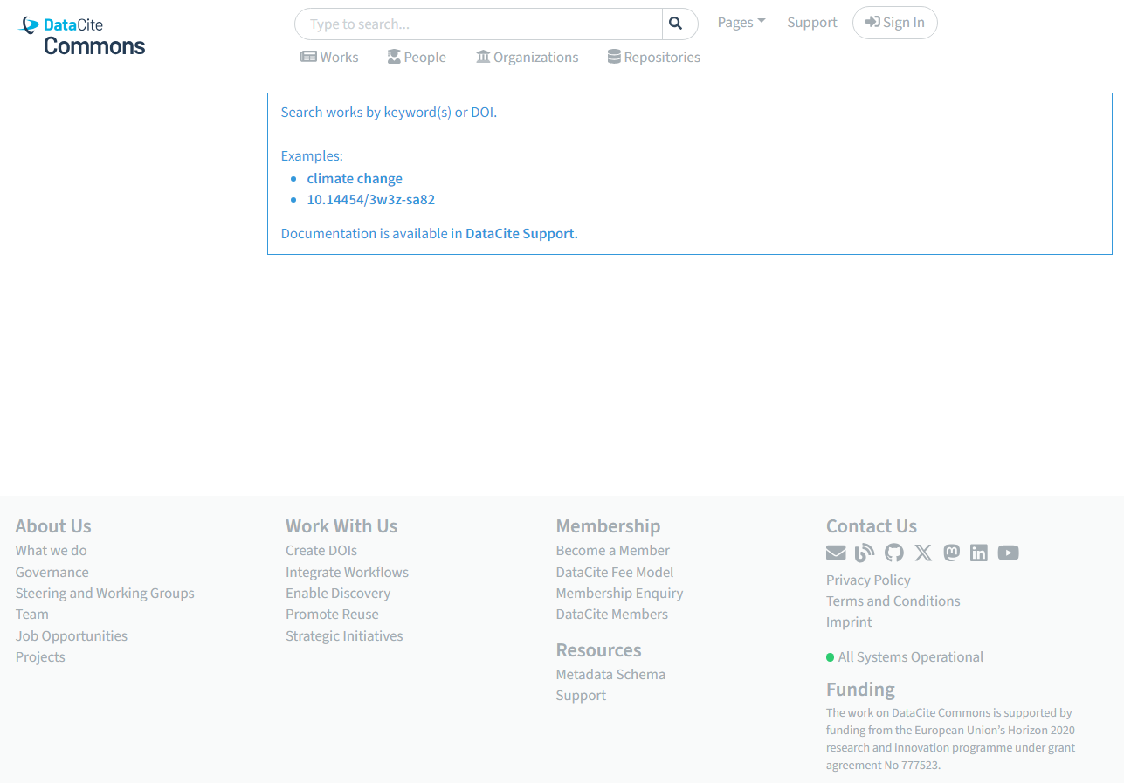
複数のデータリポジトリから一括で検索する
1
DataCite Commons
提供元
DataCite Commons
  https://commons.datacite.org/
DataCiteCommonsによって付与されたDOIやキーワード、ORCIDidから
データ、研究者・研究支援者、組織、リポジトリを検索できる
西薗由依 et al.（2020, 10, 29）「研究者のための研究データマネジメント_研究中_データの検索・発見・収集」, p.4. https://jpcoar.repo.nii.ac.jp/records/294
ただし、DataCite Commonsの情報は２０２４年１１月現在最新のものに更新してある。
Notes:
Topic:複数のデータリポジトリから一括で検索する
Pad:1.0
```text
D.O.I.登録機関である、データサイトが提供するデータベース[break:“0.01s”]、(DataCite Commonsも)[kana:“データサイトコモンズモ アリマス"]。
検索することができるデータは、(DataCiteにより)[kana:"データサ'イトニヨリ"] 、D.O.I.を付与されたデータです。
このデータベースは、無料で利用できます。
```
```description
DOI登録機関であるDataCite（データサイト）が提供する”DataCite Commons”というデータベースもあります（https://commons.datacite.org/ ）。検索することができるデータは、DataCiteによって付与されたDOIを持つデータになります。
こちらは無料で利用することができます。
西薗由依 et al.（2020, 10, 29）「研究者のための研究データマネジメント_研究中_データの検索・発見・収集」, p.4. https://jpcoar.repo.nii.ac.jp/records/294
```

Slide 5
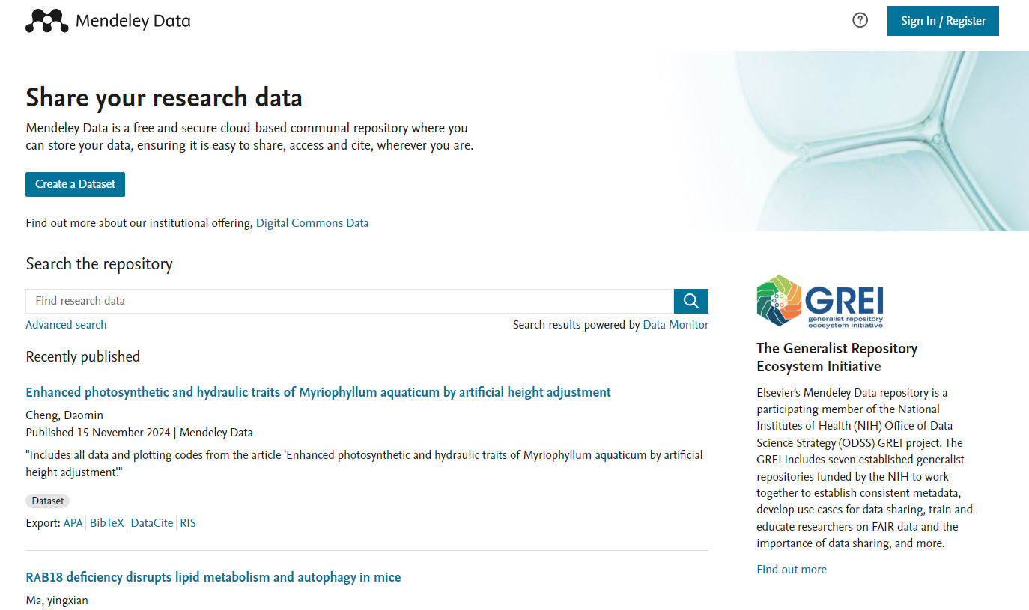
複数のデータリポジトリから一括で検索する
1
Mendeley Data
提供元
Elsevier
https://data.mendeley.com/
海外の分野別リポジトリや機関リポジトリ
などから一括で検索可能
提供元やデータの種類で絞り込みを行う
ことができる
西薗由依 et al.（2020, 10, 29）「研究者のための研究データマネジメント_研究中_データの検索・発見・収集」, p.6. https://jpcoar.repo.nii.ac.jp/records/294を加工。
Notes:
Topic:複数のデータリポジトリから一括で検索する
Pad:1.0
```text
(“Mendeley Data”は)[kana:"メンデレーデ'ーターワ"] 、 (Elsevier社が)[kana:"エルゼビア'シャガ"]提供する、データベースです。海外の(分野別リポジトリや)[kana:"ブンヤベツリポジトリヤ"] 機関リポジトリなどから(一括で)[kana:"イッカツデ"]検索することができます。
また、 (提供元や)[kana:"テイキョウモトヤ"]、データの種類で、絞り込み検索をする機能を搭載しています。
```
```description
“Mendeley Data”はElsevier社が提供するデータベースです（https://data.mendeley.com/）。
海外の分野別リポジトリや機関リポジトリなどから一括で検索することができます。また、絞り込み検索機能によって、提供元やデータの種類での絞り込みを行うことができます。
西薗由依 et al.（2020, 10, 29）「研究者のための研究データマネジメント_研究中_データの検索・発見・収集」, p.6. https://jpcoar.repo.nii.ac.jp/records/294
```

Slide 6
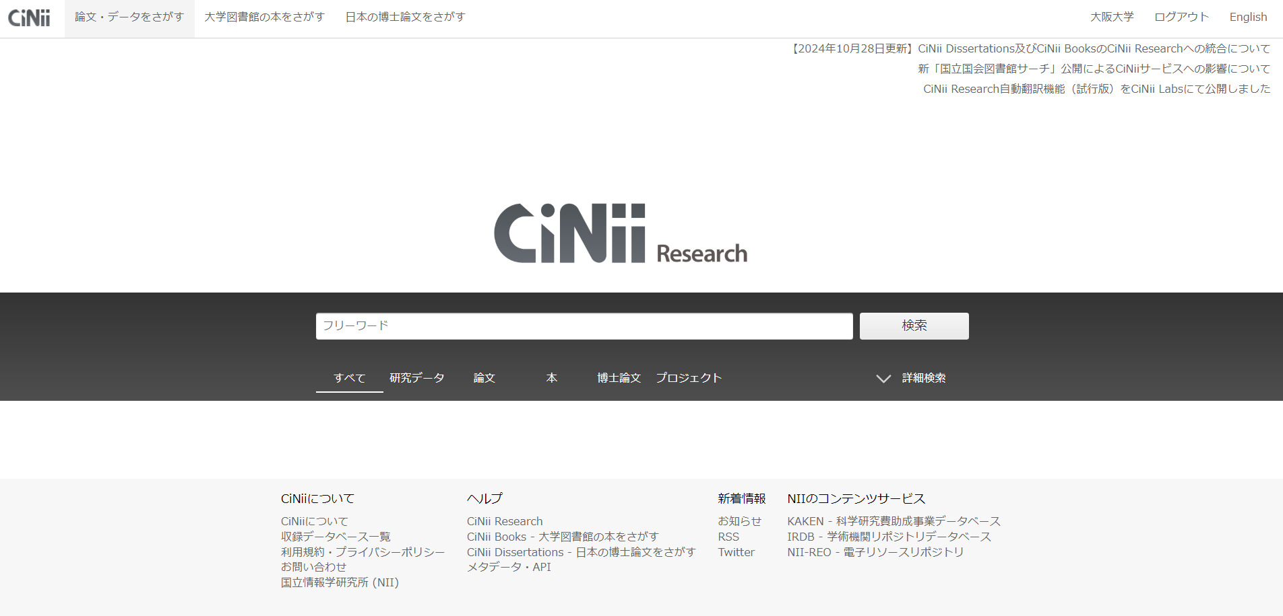
複数のデータリポジトリから一括で検索する
1
CiNii Research
提供元
国立情報学研究所(NII）
https://cir.nii.ac.jp/
日本国内の機関リポジトリ等に登録された
研究データを検索することができる
データセットだけでなく論文なども検索対象となっているため、データのみを検索する際は詳細検索を活用する
西薗由依 et al.（2020, 10, 29）「研究者のための研究データマネジメント_研究中_データの検索・発見・収集」, p.7. https://jpcoar.repo.nii.ac.jp/records/294を加工。
Notes:
Topic:複数のデータリポジトリから一括で検索する
```text
サイニーリサーチは、日本国内の機関リポジトリに登録されたコンテンツを、検索することができるデータベースです。検索対象に、データだけでなく、論文も含まれているため、データに絞って検索するには、詳細検索機能を活用して行います。
```
```description
Cinii Researchは、日本国内の機関リポジトリに登録されたコンテンツを検索することができるデータベースです（https://cir.nii.ac.jp/）。検索対象にデータだけでなく論文も含まれているため、データのみに絞って検索するためには詳細検索を活用する必要があります。
西薗由依 et al.（2020, 10, 29）「研究者のための研究データマネジメント_研究中_データの検索・発見・収集」, p.7. https://jpcoar.repo.nii.ac.jp/records/294を加工。
```

Slide 7
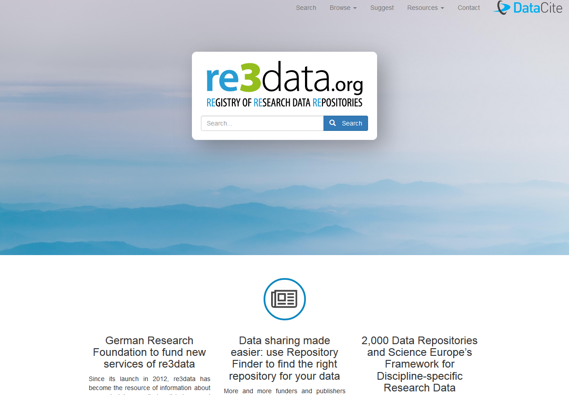
個別のデータリポジトリで探す
2
個別のデータリポジトリで探す
2
自分の分野のデータリポジトリで探す
re3data.org
http://re3data.org/
さまざまな学問分野のデータリポジトリを検索することができる
西薗由依 et al.（2020, 10, 29）「研究者のための研究データマネジメント_研究中_データの検索・発見・収集」, p.8. https://jpcoar.repo.nii.ac.jp/records/294を加工。
Notes:
Topic:個別のデータリポジトリで探す
Pad:1.0
```text
個別のデータリポジトリで、データを探す方法を紹介します。
特定の分野の研究データに特化して、検索する際には、まず、対象となるデータリポジトリを検索する必要があります。
リー・スリーデータは、「データリポジトリを検索」できるデータベースです。
さまざまな学問分野のデータリポジトリを網羅しています。 (対象となる)[kana:"タイショウトナ'ル"] (データリポジトリを)[kana:"データリポ'ジトリヲ"]特定し、そのあとに、そのデータリポジトリ内の検索を行ってください。
```
```description
続いて、個別のデータリポジトリで探す方法を紹介します。
自分の分野の研究データに特化した検索を行いたいときには、まず対象となるデータリポジトリを検索する必要があります。
Re3data（リースリーデータ）はデータリポジトリを検索することができるデータベースです（http://re3data.org/）。さまざまな学問分野のデータリポジトリを網羅しています。
対象となるデータリポジトリを特定したのち、改めてそのデータリポジトリ内の検索を行ってください。
西薗由依 et al.（2020, 10, 29）「研究者のための研究データマネジメント_研究中_データの検索・発見・収集」, p.8. https://jpcoar.repo.nii.ac.jp/records/294
```

Slide 8
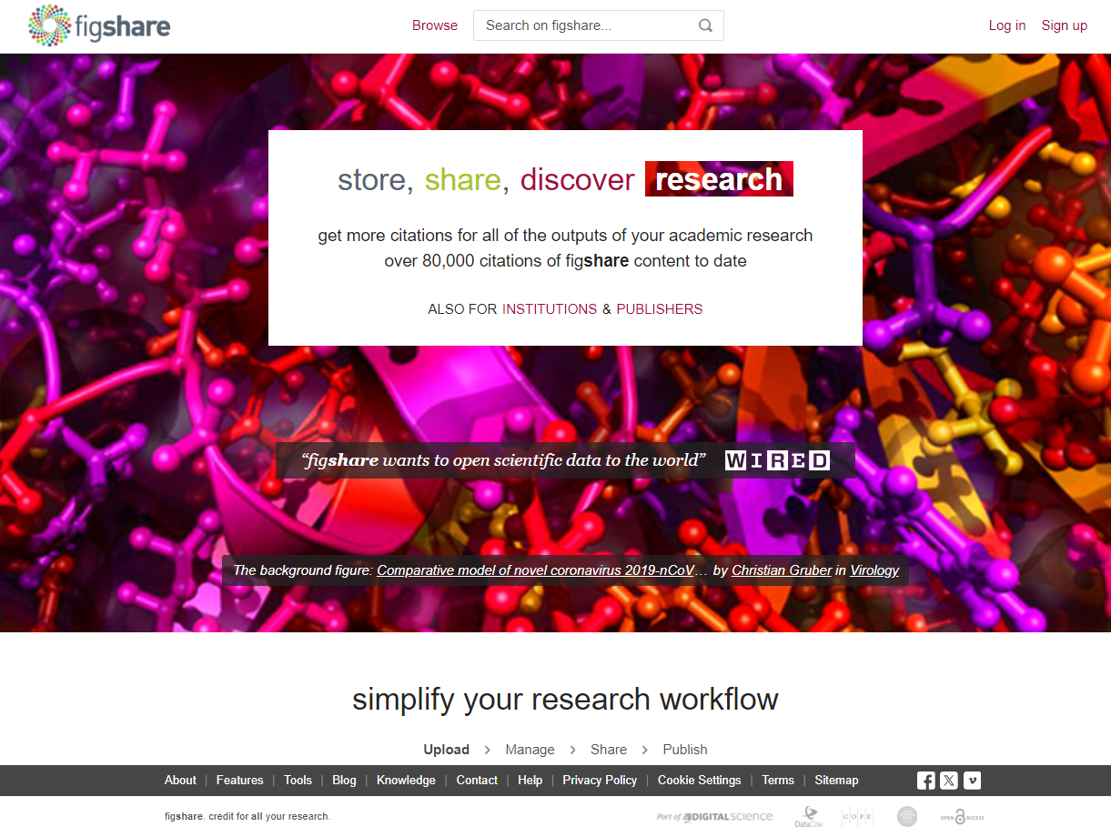
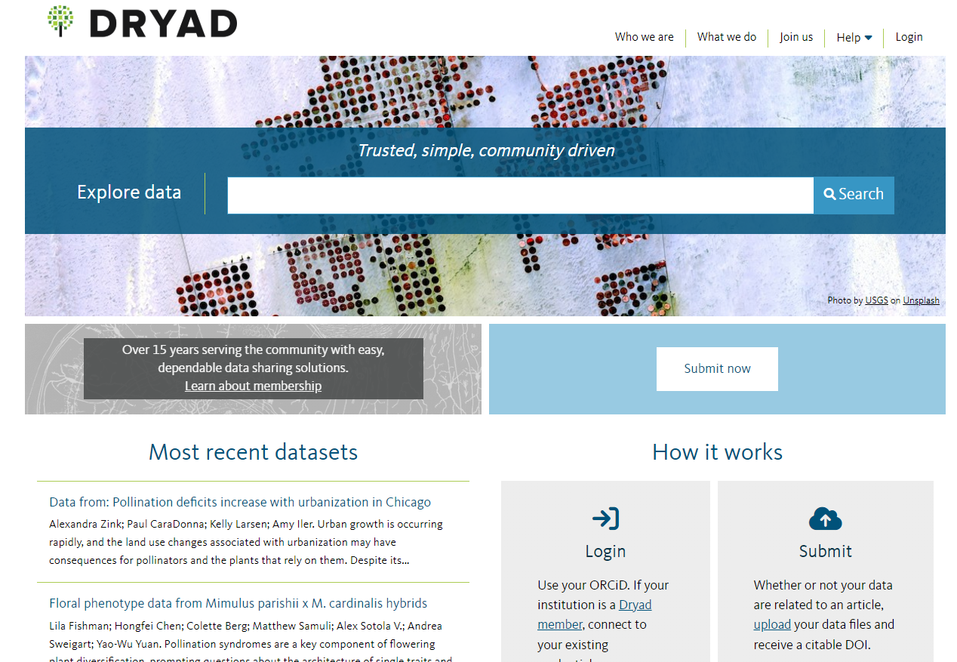
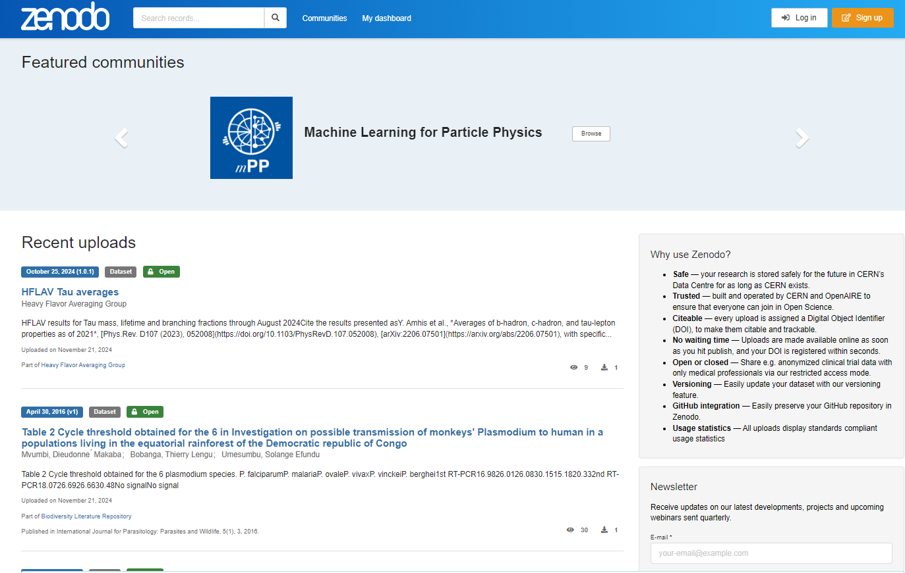
個別のデータリポジトリで探す
2
個別のデータリポジトリで探す
汎用的なデータリポジトリで探す
figshare
Dryad
zenodo
https://figshare.com/
https://datadryad.org/stash
https://zenodo.org/
Creative Commonsライセンスで公開されている
生命科学系のデータリポジトリとして利用されていた。すべてのデータがパブリックドメイン
様々なライセンスで公開されているため、利用の際は注意
西薗由依 et al.（2020, 10, 29）「研究者のための研究データマネジメント_研究中_データの検索・発見・収集」, p.9. https://jpcoar.repo.nii.ac.jp/records/294を加工。
Notes:
Topic:個別のデータリポジトリで探す
Pad:1.0
```text
(分野別の)[kana:"ブンヤベツノ"]データリポジトリではなく、汎用的に利用されているデータリポジトリもあります。
代表的なものを3つ、紹介します。
フィグシェアは、基本的にクリエイティブコモンズ・ライセンスで公開されているため、クリエイティブコモンズ・ライセンスで許可されている範囲で、自由にデータを利用することができます。
ドライアドは、以前、生命科学系のデータリポジトリとして利用されていた、データリポジトリです。こちらは、すべてのデータがパブリックドメインであるため、自由にデータを利用することが可能です。
Zenodoは、ドライアドや(figshare)[ruby:"フィグシェア"]と異なり、様々なアクセス条件やライセンスが付与されています。そのため、利用しようとするデータ毎に、ライセンスを確認する必要があります。
```
```description
分野別のデータリポジトリではなく、汎用的に利用されているデータリポジトリもあります。代表的なものとして、次の3つを紹介します。
Figshare（https://figshare.com/）は基本的にCreative Commmonsライセンスで公開されているため、Creative Commonsライセンスで許可されている範囲で自由にデータを利用することができます。
Dryad（https://datadryad.org/stash）は以前生命科学系のデータリポジトリとして利用されていたデータリポジトリです。こちらはすべてのデータがパブリックドメインであるため、自由にデータを利用することが可能です。
Zenodo（https://zenodo.org/）はDryadやfigshareと異なり、様々なアクセス条件やライセンスが付与されています。そのため、利用の際には個々のデータのライセンスを確認する必要があります。
西薗由依 et al.（2020, 10, 29）「研究者のための研究データマネジメント_研究中_データの検索・発見・収集」, p.9. https://jpcoar.repo.nii.ac.jp/records/294
```

Slide 9
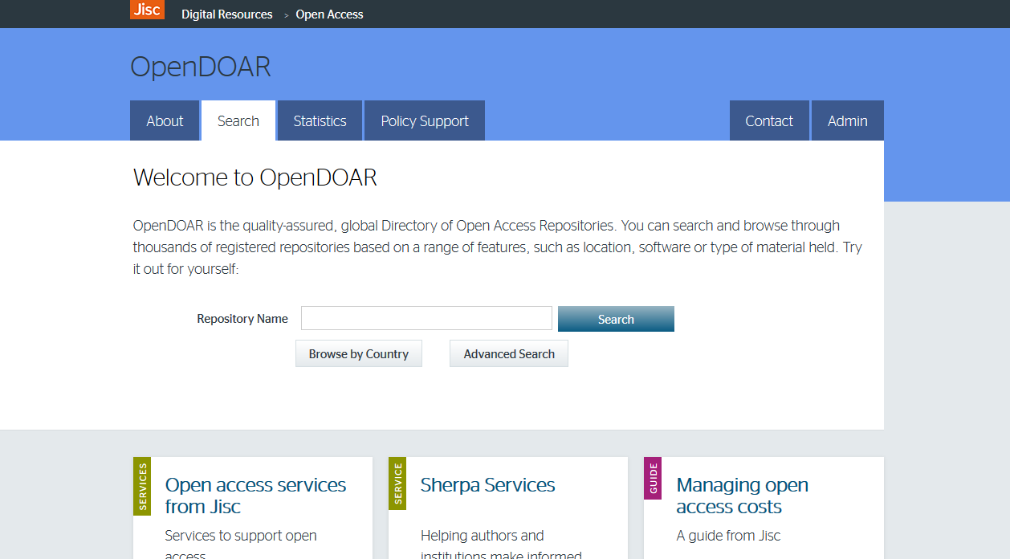
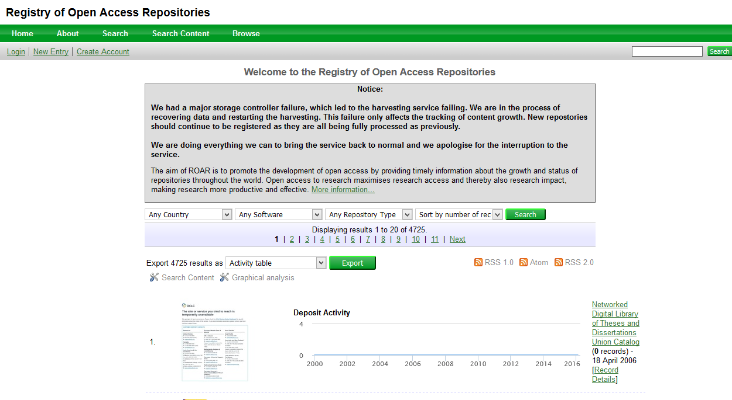
個別のデータリポジトリで探す
2
小規模なデータセットを探す（＝機関リポジトリから探す）
OpenDOAR
ROAR
https://www.jisc.ac.uk/opendoar
http://roar.eprints.org/
世界の機関リポジトリを検索することができる
登録レコードの推移を確認することができる
西薗由依 et al.（2020, 10, 29）「研究者のための研究データマネジメント_研究中_データの検索・発見・収集」, p.10. https://jpcoar.repo.nii.ac.jp/records/294を加工。
Notes:
Topic:個別のデータリポジトリで探す
```text
機関リポジトリには、小規模なデータセットなどが登録されていることがあります。探しているデータによっては、個別の機関リポジトリを、参照する場面があるかもしれません。
(OpenDOAR)[kana:"オープンド'アー"]と、ROARは機関リポジトリ自体を検索できるデータベースです。(OpenDOAR)[kana:"オープンド'アー"]は(各)[kana:"カ'ク"]リポジトリのポリシーなどを確認することができます。ROARは、登録されているデータの推移を確認できます。
```
```description
機関リポジトリには小規模なデータセットなどが登録されていることがあります。探しているデータによっては、個別の機関リポジトリを参照する場面があるかもしれません。
OpenDOAR（https://www.jisc.ac.uk/opendoar ）、ROAR（http://roar.eprints.org/）は機関リポジトリ自体を検索することができるデータベースです。OpenDOARは各リポジトリのポリシーなどを確認することができ、ROARは登録されているデータの推移を確認することができます。
西薗由依 et al.（2020, 10, 29）「研究者のための研究データマネジメント_研究中_データの検索・発見・収集」, p.10. https://jpcoar.repo.nii.ac.jp/records/294
```

Slide 10

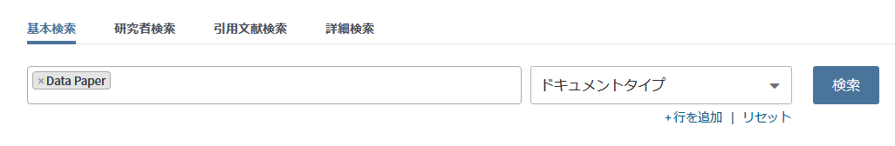
データジャーナルから探す
3
データジャーナルとは……
実験や観測で得られた数値などの「データ」について、その取得方法や処理方法、所在等について記載した論文（＝データ論文）を専門に受け付けるジャーナル
データ論文は通常の論文同様、論文検索データベースを使用して検索を行う
例）Web of Scienceでデータ論文に絞って検索したいとき
西薗由依 et al.（2020, 10, 29）「研究者のための研究データマネジメント_研究中_データの検索・発見・収集」, p.11. https://jpcoar.repo.nii.ac.jp/records/294を加工。
Notes:
Topic:データジャーナルから探す
Pad:1.0
```text
ここからは、データジャーナルからデータを探す方法を紹介します。
データジャーナルとは、実験や観測で得られた、数値などの「データ」について、その取得方法や処理方法、所在などについて記載した「データ論文」を専門に受け付けるジャーナルのことを指します。
データジャーナルに掲載されるデータ論文は、通常の論文と同様に、論文検索データベースを使用して検索が可能です。
たとえば、Web of Scienceでは、検索項目を「ドキュメントタイプ」に設定し、Data Paperを選択することで、データ論文に絞って検索を行うことができます。
```
```description
続いて、データジャーナルから探す方法を紹介します。
データジャーナルとは、実験や観測で得られた数値などの「データ」について、その取得方法や処理方法、所在などについて記載した「データ論文」を専門に受け付けるジャーナルのことを指します。
データジャーナルに掲載されるデータ論文は、通常の論文と同様に論文検索データベースを使用して検索が可能です。
たとえば、Web of Scienceでは、検索項目を「ドキュメントタイプ」に設定し、Data Paperを選択することでデータ論文に絞って検索を行うことができます。
西薗由依 et al.（2020, 10, 29）「研究者のための研究データマネジメント_研究中_データの検索・発見・収集」, p.11. https://jpcoar.repo.nii.ac.jp/records/294
```

Slide 11
データジャーナルから探す
3
データジャーナルからデータを入手する方法（一例）
例）Polar Data Journal
https://pdr.repo.nii.ac.jp/
論文をダウンロードできるWebページ上にある「関連サイト」のリンク先からダウンロード
例）Data in Brief
https://www.sciencedirect.com/journal/data-in-brief
論文をダウンロードできるWebページ上にある “ How data were acquired” の
リンク先からダウンロード
西薗由依 et al.（2020, 10, 29）「研究者のための研究データマネジメント_研究中_データの検索・発見・収集」, p.12. https://jpcoar.repo.nii.ac.jp/records/294を加工。
Notes:
Topic:データジャーナルから探す
```text
データジャーナルから、データをダウンロードする方法の、例を紹介します。
ダウンロードリンクの場所はデータジャーナルによって異なるため、後述する「論文に記載されている情報から、データを探す」[break:"0.01s"]を、合わせて確認してください。
```
```description
データジャーナルからデータをダウンロードする方法の一例を紹介します。
ダウンロードリンクの場所はデータジャーナルによって異なるため、後述する「論文に記載されている情報からデータを探す」を合わせて確認してください。
西薗由依 et al.（2020, 10, 29）「研究者のための研究データマネジメント_研究中_データの検索・発見・収集」, p.12. https://jpcoar.repo.nii.ac.jp/records/294
```

Slide 12
論文に記載されている情報からデータを探す
4
論文に記載されている情報からデータを探す
4
専用のフィールド(Data availability statement, データの可用性etc.)
e.g.) “Microbiome”のある論文(https://doi.org/10.1186/2049-2618-2-7)の例
Conclusion内に “Availability of supporting data”という項目がある。
Sequence files and metadata for all samples used in this study have been deposited in Figshare (http://dx.doi.org/10.6084/m9.figshare.687155).（後略）
引用情報
e.g.)APA形式でデータが引用されている例
Wilkinson, M. D., Dumontier, M., Aalbersberg, Ij. J., Appleton, G., Axton, M., Baak, A., Blomberg, N., Boiten, J.-W., da Silva Santos, L. B., Bourne, P. E., Bouwman, J., Brookes, A. J., Clark, T., Crosas, M., Dillo, I., Dumon, O., Edmunds, S., Evelo, C. T., Finkers, R., … Mons, B. (2016). The FAIR Guiding Principles for scientific data management and stewardship. Scientific Data, 3(1). https://doi.org/10.1038/sdata.2016.18
Ref: DataCite, Cite Your Data https://www.datacite.org/cite-your-data.html
西薗由依 et al.（2020, 10, 29）「研究者のための研究データマネジメント_研究中_データの検索・発見・収集」, p.13. https://jpcoar.repo.nii.ac.jp/records/294を加工。
Notes:
Topic:論文に記載されている情報からデータを探す
```text
論文に記載されている情報などから、データを探す方法を紹介します。
１つ目は、 (Data availability statement)[kana:"データーアベイラビリティステ'ートメント"] [break:"0.01s"] データの可用性、といった専用のフィールドに記載されている例です。
例として挙げたこの論文では、Conclusionの中に、"Availability of supporting data"、という項目があり、そこにデータへのアクセス方法が記載されています。
２つ目は引用情報に記載されている例です。
例はA.P.Aスタイルでのデータの引用記述です。
どちらの例でも、末尾のURLから、実際のデータをダウンロードすることができます。
```
```description
論文に記載されている情報などからデータを探す方法を紹介します。
１つ目はData availability statement, データの可用性といった専用のフィールドに記載されている例です（https://doi.org/10.1186/2049-2618-2-7）。
例として挙げたこの論文では、Conclusionの中にAvailability of supporting dataという項目があり、そこにデータへのアクセス方法が記載されています（http://dx.doi.org/10.6084/m9.figshare.687155）。
２つ目は引用情報に記載されている例です（https://doi.org/10.1038/sdata.2016.18）。
例はAPAスタイルでのデータの引用記述です（https://www.datacite.org/cite-your-data.html）。
どちらの例でも、末尾のURLから実際のデータをダウンロードすることができます。
西薗由依 et al.（2020, 10, 29）「研究者のための研究データマネジメント_研究中_データの検索・発見・収集」, p.13. https://jpcoar.repo.nii.ac.jp/records/294
```

Slide 13




利用条件の確認：ライセンス
作成者・管理者などが、コンテンツの利用許諾の条件
（ライセンス）を表示している場合、それに従う
利用条件：クレジットの表示
利用者
利用条件が一目でわかる！
作成者
※ライセンスが付与されていなくても、その他の知的財産権で保護されている
可能性がある点に留意
Notes:
Topic:利用条件の確認：ライセンス
```text
検索した研究データを利用する際に、留意すべきことについて、説明します。
自身のデータを公開するときと同様、公開されている研究データを利用する際は、当該データのメタデータで、ライセンスの有無と、その内容を確認することが重要です。
ライセンスが付与（または明示）されていない場合でも、その他の知的財産権によって、データが保護されている可能性があることにも、留意する必要があります。
[break:"2.0s"]
```
```description
ここからは、検索して見つけた研究データを利用する際に留意すべきことについて、説明します。
一般的に、事実を収集したデータには創作性が認められないため、著作権法による保護がありません。したがって、特に断りがない場合は誰でも自由に使うことができます。
しかし、実際には著作物として認められるかどうかが微妙な場合もあり、データを利用する側は、その判断に悩むことがあります。また異なる法的ルールをもつ外国のデータの利用の可否についても、曖昧な場合があります。
このような状態を解消するため、コンテンツの作成者・管理者などの権利者がメタデータにライセンスを記載しておけば、一律な利用が可能になります。
公開されている研究データを利用する際は、まずライセンスの有無とその内容を確認することが重要です。
なおライセンスが付与されていない場合でも、その他の知的財産権によってデータが保護されている可能性があることにも、留意しておく必要があります。
```

Slide 14
利用条件の確認：ライセンス
著者によるライセンス表示
管理者側からの意思表示
Notes:
Topic:利用条件の確認：ライセンス
```text
なお、著者によるライセンス表示、管理者側からの意思表示については、研究データを公開する段階においても重要です。
[break:"2.0s"]
```
```description
著者によるライセンス表示、管理者側からの意思表示については、研究データを公開する段階においても重要です。
```

Slide 15
データ引用の意義
論文の執筆者として：研究成果の根拠となった情報源を提示
データの作成者として：今まで評価されづらかったデータそのものが業績として評価可能になる
論文の読者として：論文の根拠となったデータが特定できる
データ引用のメリットを理解し、適切に引用する
西薗由依 et al.（2020, 10, 29）「研究者のための研究データマネジメント_研究後_データの引用」, p.2. https://jpcoar.repo.nii.ac.jp/records/294
Notes:
Topic:データ引用の意義
```text
各種のライセンスのうち、ほとんどのライセンスで要求されている条件に、クレジットの表示、つまり、データの作成者、タイトル、入手元のURLなどを、ただしく引用表示することがあります。
ここでは、データの引用を行う意義を、あらためて述べます。
論文の執筆者としては、研究成果の根拠となった情報源を提示することができます。データの作成者としては、今までほとんど評価されることがなかった、データそのものが業績として評価されるようになります。論文の読者としては、論文の根拠となったデータが特定できることになります。
これらの意義を理解し、適切な引用表示を行うことが重要です。
```
```description
各種のライセンスのうち、ほとんどのライセンスで要求されている条件に、クレジットの表示、つまりデータの作成者、タイトル、入手元のURLなどを正しく引用表示すること、があります。
ここでは、データの引用を行う意義をあらためて挙げておきます。
論文の執筆者としては、研究成果の根拠となった情報源を提示することができます。データの作成者としては、今までほとんど評価されることがなかったデータそのものが業績として評価されるようになります。論文の読者としては、論文の根拠となったデータが特定できることになります。
これらの意義を理解し、適切な引用表示を行うことが重要です。
西薗由依 et al.（2020, 10, 29）「研究者のための研究データマネジメント_研究後_データの引用」, p.2. https://jpcoar.repo.nii.ac.jp/records/294
```

Slide 16
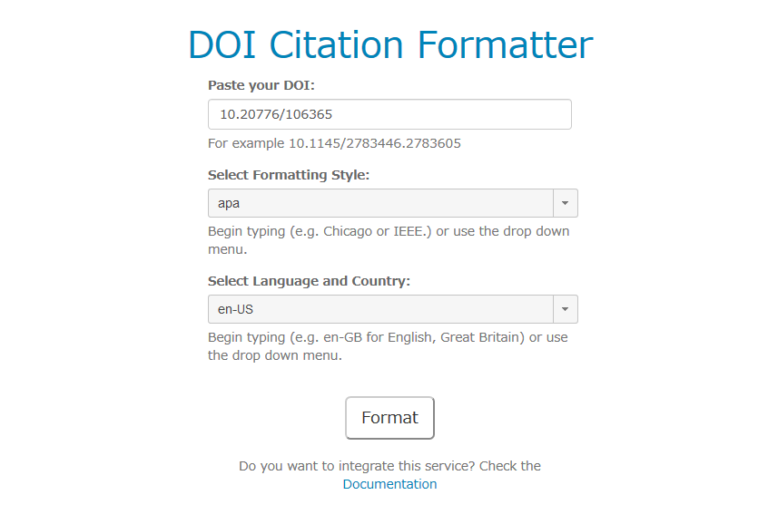
データの引用
データ引用の方法
データの引用記述形式の一例
作成者(出版年): タイトル. [バージョン.] 出版社. [データのタイプ.] 識別子
Ref.： DataCite, Cite Your Data https://www.datacite.org/cite-your-data.html
分野によって追加情報が必要な場合も
  経済・社会科学系：データがカバーする地理的情報、時間的範囲
  生命科学分野の時系列データ：データベース名・アクセス番号
  継続的に更新されるデータベースの場合：ダウンロード日
データ引用のツール
DOI Citation Formatter
DOIを入力すると、選択した形式で引用記述を出力してくれるツール
https://citation.crosscite.org/
西薗由依 et al.（2020, 10, 29）「研究者のための研究データマネジメント_研究後_データの引用」, pp.3, 5. https://jpcoar.repo.nii.ac.jp/records/294
Notes:
Topic:データの引用
```text
具体的なデータの引用形式について、ここでは、(DataCite)[kana:"データサ'イト"]が提示している例を紹介します。
データの引用記述では、作成者、出版年、タイトル、 (バージョン)[kana:"バージョン"] 、出版社、識別子を記述します。
ただし、分野によってはデータを特定するために、追加情報が必要な場合があります。
たとえば、「経済・社会科学系」であれば、地理情報や、時間的範囲など[break:"0.01s"]、「生命科学系」の、(時系列)[kana:"ジケイレツ"]データであれば、データベース名やアクセス番号など[break:"0.01s"]、継続的に更新されるデータベースであれば、データセットの (ダウンロード日)[kana:"ダウンロード'ビ"]などが挙げられます。
データ引用の、便利なツールとして、D.O.I. (Citation Formatter)[kana:"サイテーションフォーマ'ター"]があります。
これは、引用したいデータのD.O.I.を入力し、スタイルを選択すると、その形式で引用記述を出力してくれるツールです。
```
```description
具体的なデータの引用形式について、ここではDataCiteが提示している一例を紹介します。
データの引用記述では、作成者、出版年、タイトル、バージョン、出版社、識別子を記述します。
ただし、分野によってはデータを特定するために追加情報が必要な場合があります。
たとえば、経済・社会科学系であれば地理情報や時間的範囲など、生命科学系の時系列データであればデータベース名・アクセス番号など、継続的に更新されるデータベースであれば、データセットのダウンロード日などが挙げられます。
データ引用の便利なツールとして、DOI Citation Formatter（ディーオーアイ サイテーション フォーマッター）があります（https://citation.crosscite.org/）。
これは、引用したいデータのDOIを入力し、スタイルを選択すると、その形式で引用記述を出力してくれるツールです。
西薗由依 et al.（2020, 10, 29）「研究者のための研究データマネジメント_研究後_データの引用」, pp.3, 5. https://jpcoar.repo.nii.ac.jp/records/294
```

Slide 17
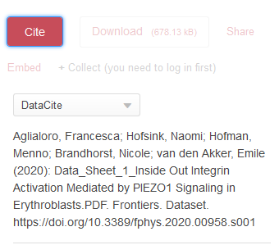
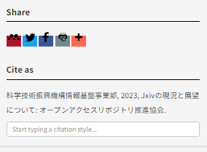
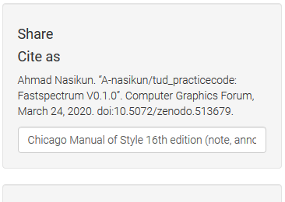
データリポジトリによる引用のサポート
figshare
WEKO3
zenodo
https://figshare.com/
画面右のCite asというブロックにスタイルを入力する
https://zenodo.org/
個々のデータの画面でCiteボタンを押す
画面右のCite asというブロックにスタイルを入力する
→関連：「リポジトリへのデータ登録」 - 「登録先リポジトリの選択」
西薗由依 et al.（2020, 10, 29）「研究者のための研究データマネジメント_研究後_データの引用」, p.4. https://jpcoar.repo.nii.ac.jp/records/294
Notes:
Topic:データリポジトリによる引用のサポート
```text
多くのデータリポジトリでは、引用記述を出力できる機能を持っています。
例えば、(figshare)[ruby:"フィグシェア"]では、個々のデータの画面で、(Citeボタン)[kana:"サイトボ'タン"]を押すことで、引用記述が表示されます。引用スタイルを選択することも可能です。
(WEKO3)[kana:"ウェコスリ'ー"]は個々のデータ画面の右側に、Cite asというブロックがあります。このテキストボックスにスタイルを入力すると、引用記述が表示されます。
Zenodoも、(WEKO3)[kana:"ウェコスリ'ー"]と同様の方法で引用記述を表示することができます。
```
```description
多くのデータリポジトリでは、引用記述を出力できる機能を持っています。
例えば、Figshareでは個々のデータの画面でCiteボタンを押すことで引用記述が表示されます。引用スタイルを選択することも可能です。
WEKO3は個々のデータ画面の右側に、Cite asというブロックがあります。このテキストボックスにスタイルを入力すると、引用記述が表示されます。
ZenodoもWEKO3と同様の方法で引用記述を表示することができます。
```

Slide 18
参照資料
西薗由依 et al.（2020, 10, 29）「研究者のための研究データマネジメント_研究後_データの引用」. https://jpcoar.repo.nii.ac.jp/records/294
Notes:
Topic:データリポジトリによる引用のサポート
```text
こちらは参照資料です。
```
```description
こちらは参照資料です。
西薗由依 et al.（2020, 10, 29）「研究者のための研究データマネジメント_研究後_データの引用」. https://jpcoar.repo.nii.ac.jp/records/294
```

